Slide 1




BÀI 4: LAO ĐỘNG VÀ VIỆC LÀM. CHẤT LƯỢNG CUỘC SỐNG

Slide 2

NỘI DUNG BÀI HỌC
Nguồn lao động và sử dụng lao động
Vấn đề việc làm
Chất lượng cuộc sống

Slide 3
BÀI 4: LAO ĐỘNG VÀ VIỆC LÀM.
CHẤT LƯỢNG CUỘC SỐNG
I. Nguồn lao động và sử dụng lao động

Slide 4
Bảng tỷ lệ lao động từ 15 tuổi trở lên đang làm việc trong nền kinh tế đã qua đào tạo phân theo trình độ chuyên môn kỹ thuật (đơn vị: %)
 | 2009 | 2010 | 2013 | 2015 | 2016
TỔNG SỐ | 100% | 100% | 100% | 100% | 100%
Chưa đào tạo chuyên môn kỹ thuật | 85,5% | 85,4% | 82,1% | 80,1% | 79,4%
Dạy nghề | 4,8% | 3,8% | 5,3% | 5,0% | 5,0%
Trung cấp chuyên nghiệp | 2,7% | 3,4% | 3,7% | 3,9% | 3,9%
Cao đẳng | 1,5% | 1,7% | 2,0% | 2,5% | 2,7%
Đại học trở lên | 5,5% | 5,7% | 6,9% | 8,5% | 9,0%
Nhận xét chất lượng lao động của nước ta.

Slide 5
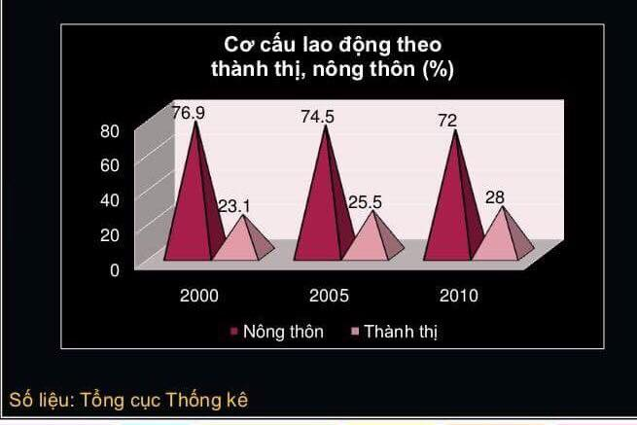
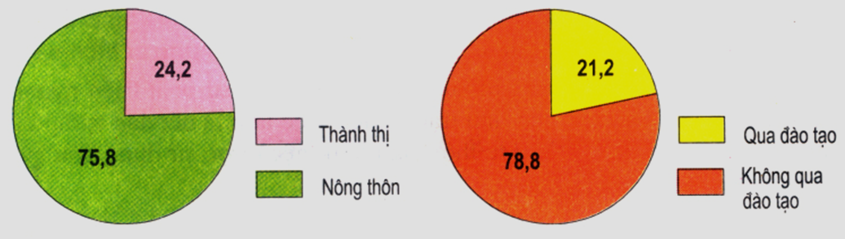

Slide 6
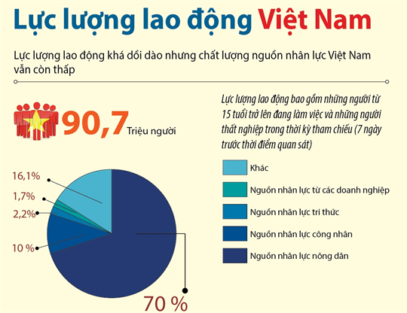
BÀI 4: LAO ĐỘNG VÀ VIỆC LÀM.
CHẤT LƯỢNG CUỘC SỐNG
Nguồn lao động và sử dụng lao động
1. Nguồn lao động
- Thế mạnh: Nguồn lao động nước ta dồi dào, năng động, có nhiều kinh nghiệm sản xuất, cần cù, khéo tay...
- Hạn chế: về thể lực và trình độ chuyên môn (78,8% không qua đào tạo)

Slide 7
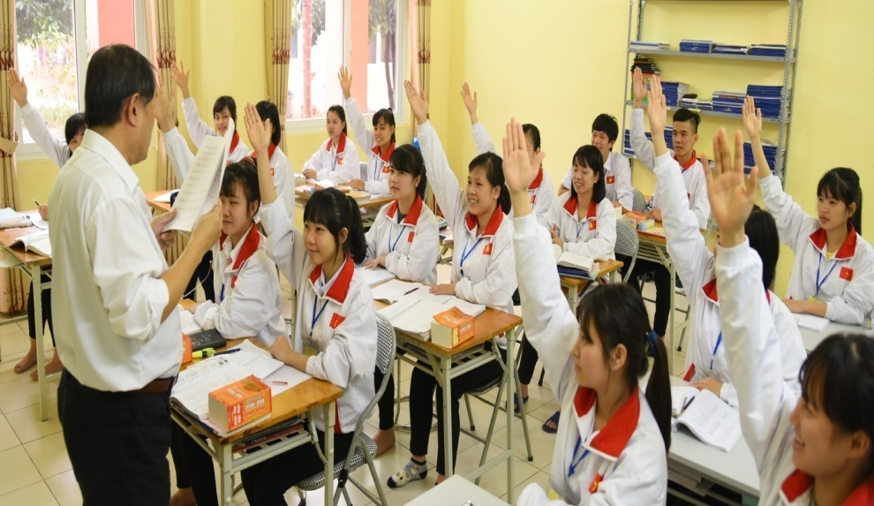
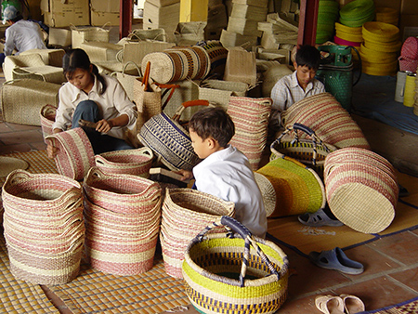
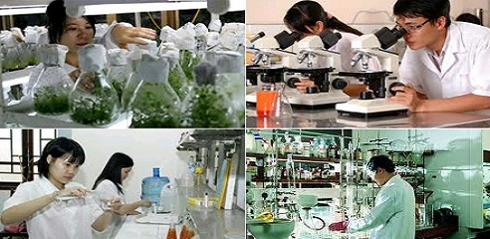
BÀI 4: LAO ĐỘNG VÀ VIỆC LÀM.
CHẤT LƯỢNG CUỘC SỐNG
Nguồn lao động và sử dụng lao động
1. Nguồn lao động
- Giải pháp: Có kế hoạch giáo dục, đào tạo hợp lí và có chiến lược đầu tư mở rông đào tạo, dạy nghề

Slide 8
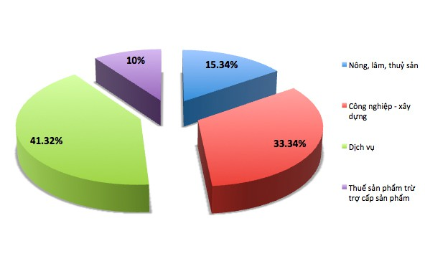
BÀI 4: LAO ĐỘNG VÀ VIỆC LÀM.
CHẤT LƯỢNG CUỘC SỐNG
Nguồn lao động và sử dụng lao động
2. Sử dụng lao động

Slide 9
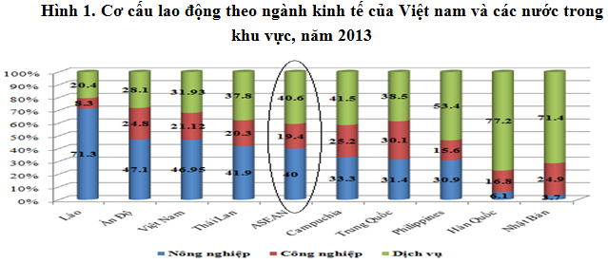

Slide 10
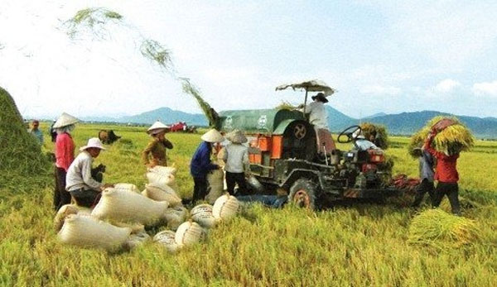
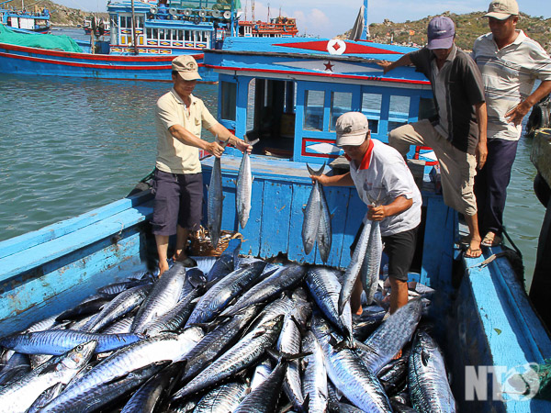
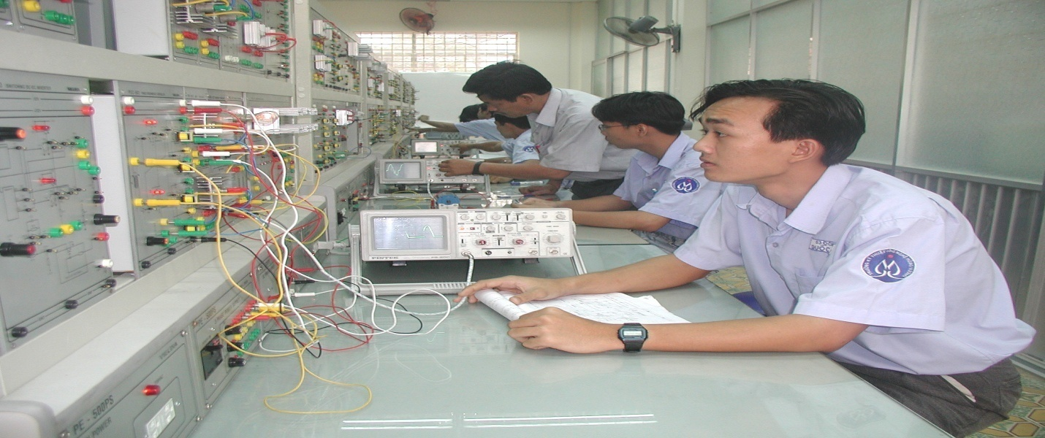
BÀI 4: LAO ĐỘNG VÀ VIỆC LÀM.
CHẤT LƯỢNG CUỘC SỐNG
Nguồn lao động và sử dụng lAao động
2. Sử dụng lao động
- Phần lớn lao động tập trung ngành nông-lâm-ngư nghiệp
- Cơ cấu sử dụng lao động của nước ta có sự thay đổi theo hướng tích cực trong những năm gần đây

Slide 11
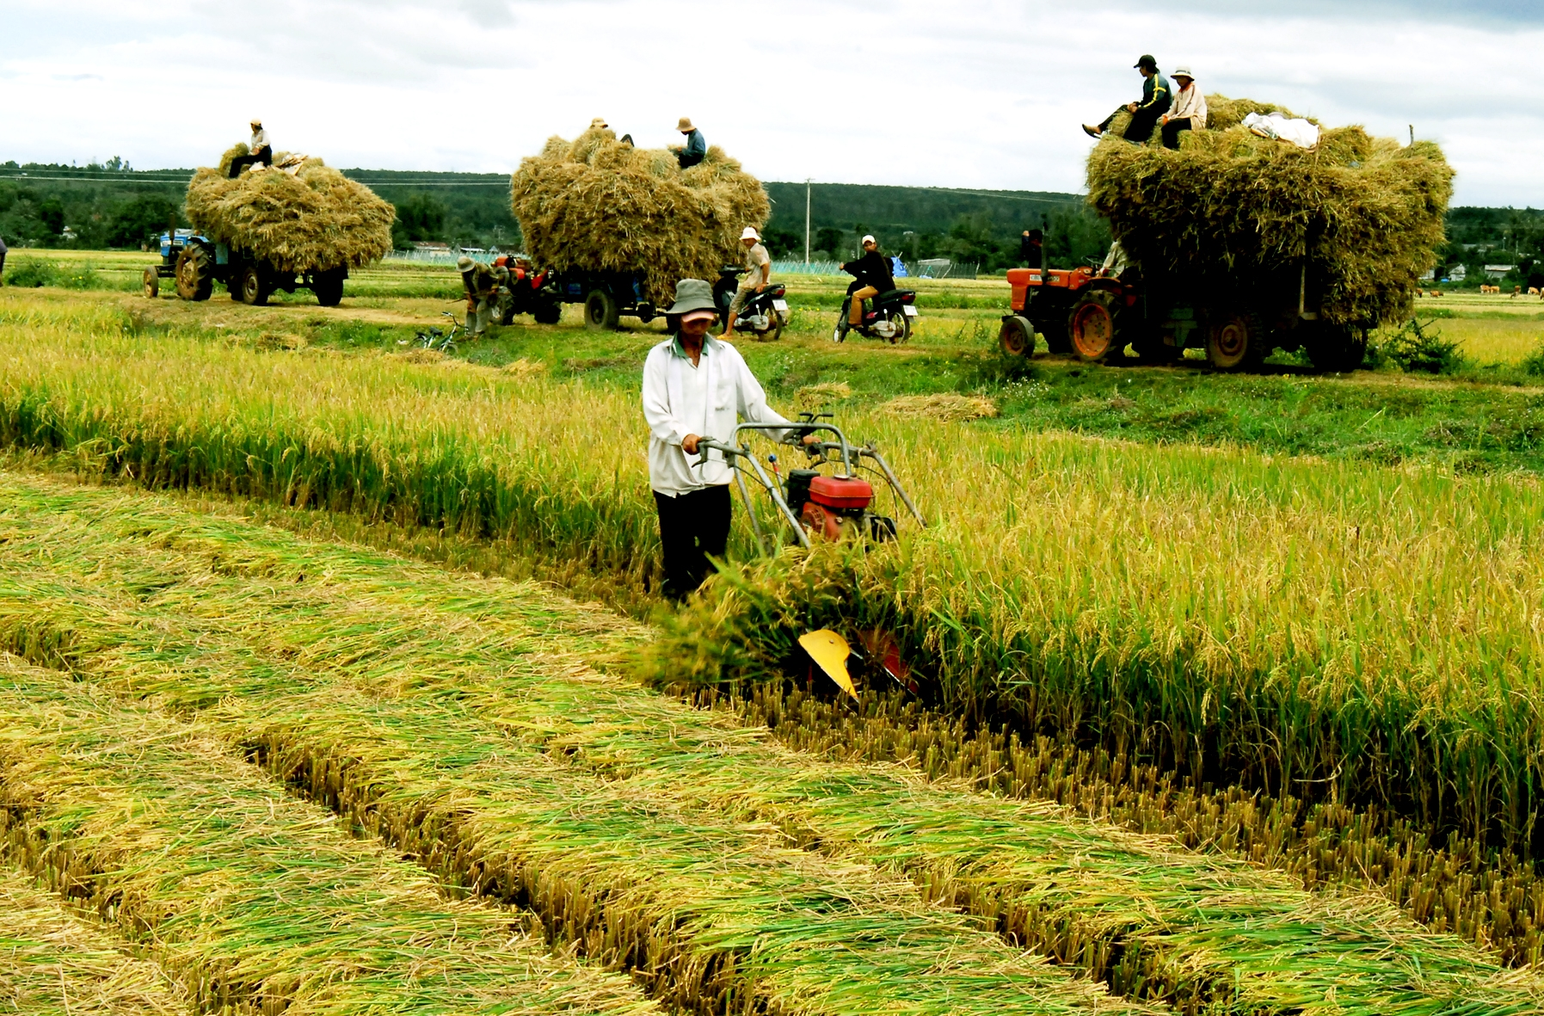
BÀI 4: LAO ĐỘNG VÀ VIỆC LÀM.
CHẤT LƯỢNG CUỘC SỐNG
II. Vấn đề việc làm
Do đặc điểm mùa vụ của nông nghiệp nên thiếu việc làm là nét đặc trưng của khu vực nông thôn. Thời gian sử dụng lao động ở nông thôn:77,7%(2003)

Slide 12
BÀI 4: LAO ĐỘNG VÀ VIỆC LÀM.
CHẤT LƯỢNG CUỘC SỐNG
II. Vấn đề việc làm
* Giải pháp:
- Phân bố lại dân cư và lao động
- Đa dạng hoá các hoạt động kinh tế ở nông thôn.
- Phát triển hoạt động công nghiệp dịch vụ tại thành thị.
- Thực hiện tốt chính sách dân số và KHHGĐ
- Đa dạng các loại hình đào tạo, đẩy mạnh hoạt động hướng nghiệp, dạy nghề, giới thiệu việc làm. …
- Đẩy mạnh xuất khẩu lao động.

Slide 13
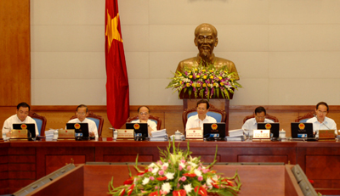

Chính phủ họp thường kỳ có quyết sách phát triển kinh tế
Thành lập diễn đàn, kêu gọi đầu tư.

Slide 14
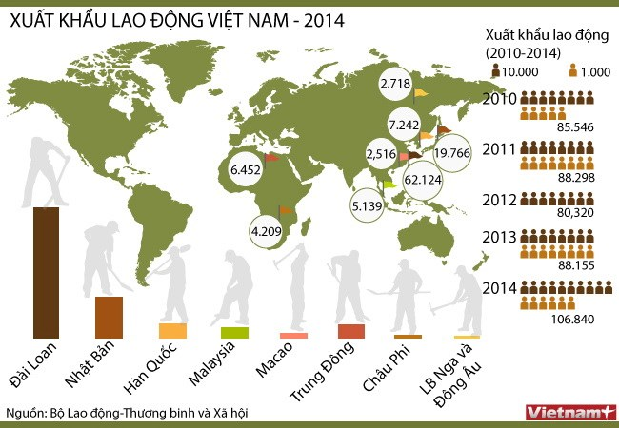

Slide 15
BÀI 4: LAO ĐỘNG VÀ VIỆC LÀM.
CHẤT LƯỢNG CUỘC SỐNG
III. Chất lượng cuộc sống

Slide 16

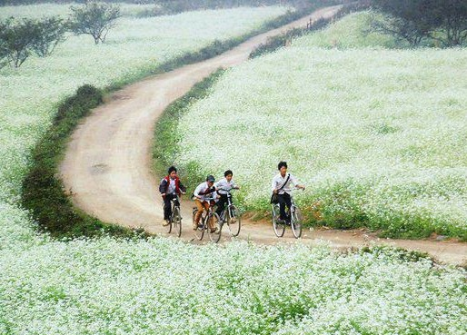
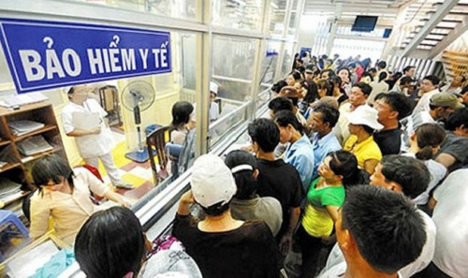
Tỉ lệ người lớn biết chữ đạt 90,3% năm1999. Mức thu nhập bình quân đầu người tăng ,người dân được hưởng các dịch vụ xã hội ngày càng tốt hơn…

Slide 17
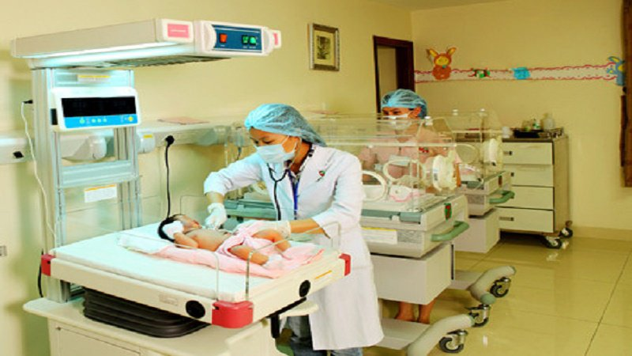

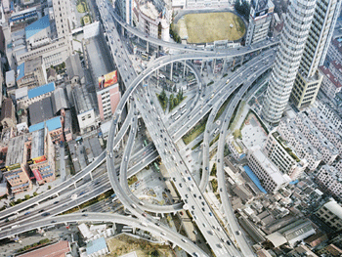
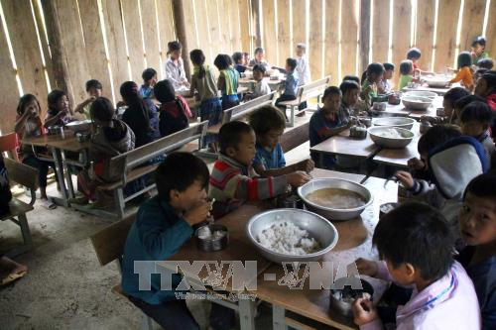
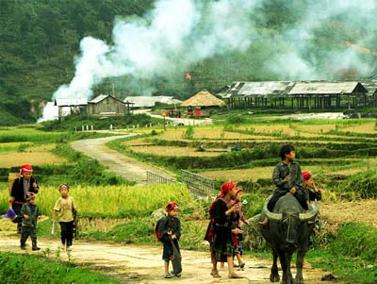
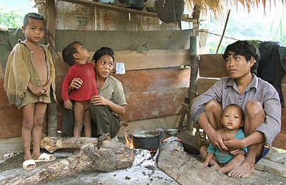
BÀI 4: LAO ĐỘNG VÀ VIỆC LÀM.
CHẤT LƯỢNG CUỘC SỐNG
III. Chất lượng cuộc sống
Chất lượng cuộc sống còn chênh lệch giữa các vùng, giữa tầng lớp nhân dân

